Slide 1
События
Событие - это специальный объект, описывающий изменение состояния источника.
например, щелчок кнопки, ввод символа с клавиатуры, выбор элемента в списке и т.д. Событие может происходит и без участия пользователя, например, при использовании таймера. Также можно создавать собственные события.

Slide 2
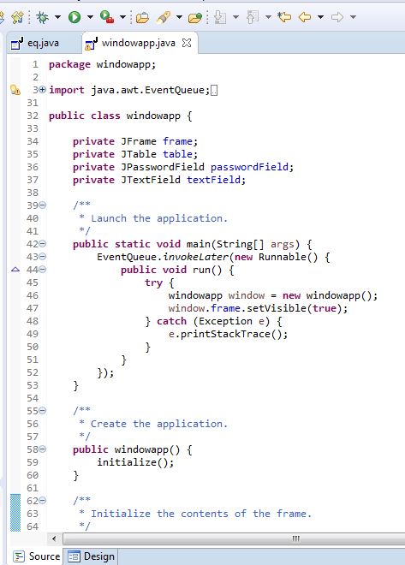
библиотеки
наш класс
переменные
главный метод
конструктор

Slide 3
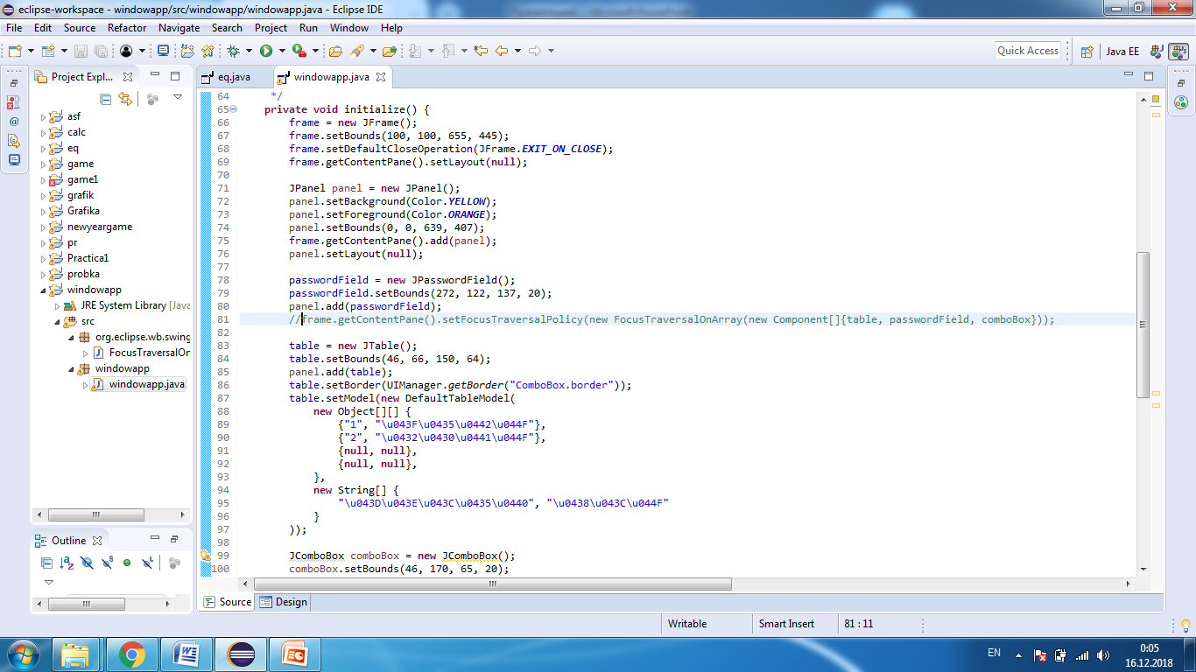

Slide 4
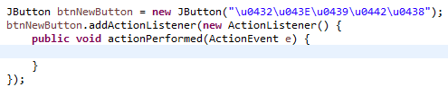
Здесь наши команды;

Slide 5
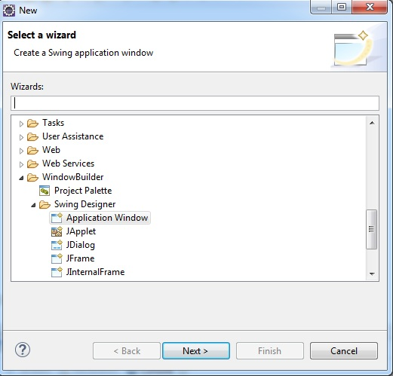
Создание второй формы

Slide 6
Вызов формы:
имя_формы переменная = new имя_формы();
переменная.setVisible(true);
Пример:
Second s = new Second();
s.setVisible(true);

Slide 7
Диалоговое окно
JOptionPane.showMessageDialog(null, "текст сообщения", «заголовок", JOptionPane.INFORMATION_MESSAGE);
Пример:
JOptionPane.showMessageDialog(null, "ваш текст", "внимание", JOptionPane.INFORMATION_MESSAGE);

Slide 8
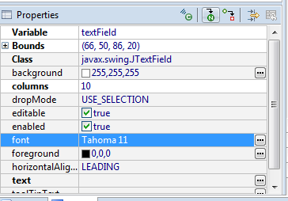
Переход к коду элемента:

Slide 9
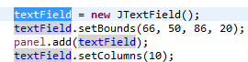
Переход к коду элемента:

Slide 10
Получить значение текстового поля:
textField.getText()
Проверка на пустоту:
if(textField.getText().isEmpty()){
}

Slide 11
Прерывание команд:
return;

Slide 12
Получить значение пароль поля:
passwordField.getPassword()
Проверка на пустоту:
if(passwordField.getPassword()isEmpty()){
}
if(String.valueOf(passwordField.getPassword()).isEmpty()){
}

Slide 13
Установить значение текстового поля:
textField.setText(“текст”);

Slide 14
Проверить активен ли radioButton
if(rdbtnNewRadioButton.isSelected()){
}

Slide 15
Проверить выбранное значение
if(comboBox.getSelectedIndex()==0){
}

